Slide 1
数学建模竞赛论文写作
及相关注意事项
张华隆
同济大学数学科学学院
20180902于上海大学

Slide 2
内容提要
一、竞赛的关键时间节点
二、论文评奖原则
三、竞赛论文写作说明
四、作品提交说明
五、竞赛注意事项
张华隆 建模竞赛论文写作

Slide 3

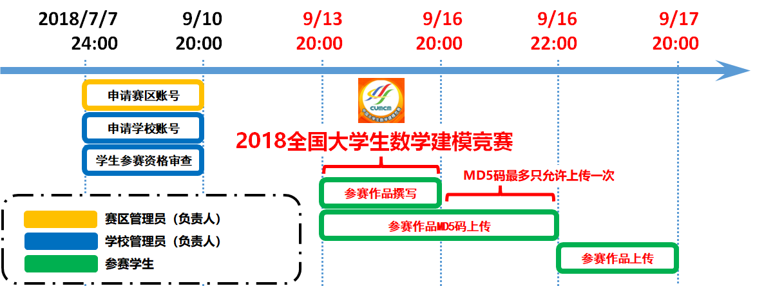
全国统一工作进程
4

Slide 4
一、竞赛的主要时间节点
1）报名与资格审定:（9月10日20:00截止）
2）全市培训9月1、2日；赛前会议9月7日
3）赛题发布：9月13日20:00（周四晚）
4）论文撰写：13日20:00—9月16日20:00
5）上传MD5码：16日20:00—22:00（一次机会）
6）上传作品：16日22:00至17日20:00
7）赛区论文评审：9月底、10月初
8）答辩面试时间：10月9日（复旦大学）
9）颁奖会时间、地点：（待定）
张华隆 建模竞赛论文写作

Slide 5
二、论文评奖一般原则
竞赛评奖主要关注你的论文！
多名专家主要从以下角度综合评定：
（1）摘要和论文表达的清晰性 ；
（2）问题分析、假设的合理性；
（3）模型的正确性和创造性；
（4）算法合理性和结果的准确性 ；
（5）结论和讨论的科学性 。
（6）没有事先设定的标准答案
张华隆 建模竞赛论文写作

Slide 6
三、竞赛论文的框架
承诺书(学校、队员信息等)
编号页(标准格式)
第1页: 标题、摘要、
关键词(页码编号1)
论文正文(页码从2开始)
论文正文应的包含内容
附录(计算机程序等，
页数不限)
问题的简述
模型的假设
符号表(可选)
模型的建立、求解
（可针对问题逐一建模求解）
结果分析与检验
评价与推广(可选)
结论性短文(收关、结语)
参考文献
张华隆 建模竞赛论文写作

Slide 7
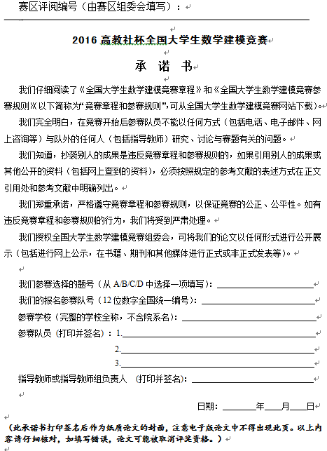
承诺书（下载、填写、打印、核对、签字）
打印签名后作为纸质版论文首页.
内容请仔细核对，如填写错误，你的论文可能失去评奖资格。
注意电子版论文中不要包含此页。
张华隆 建模竞赛论文写作

Slide 8
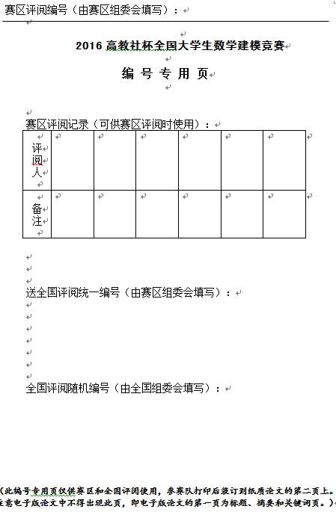
编号页(下载打印、不许填写)
参赛队打印后作为纸质论文的第二页装订。
注意电子版论文中不得出现此页。
张华隆 建模竞赛论文写作

Slide 9
论文第1页：标题、摘要、关键词
标题：（可以不照抄赛题原题目）
摘要：介绍建模思想方法和结论
摘要需认真撰写、一般应包含：
  需要解决的问题；
  建模的思想方法（建了什么数学模型）；
  针对题目提出的问题，所得主要结论；
  对模型的方法和结论作一些说明或比较;
关键词（可以不写，有的话3~5个足够）
控制在一页内
张华隆 建模竞赛论文写作

Slide 10
正文部分: 1)问题的简述(引言)
问题重述、背景分析等；
请用自己的语言叙述，不要照抄原题。
张华隆 建模竞赛论文写作

Slide 11
正文部分: 2)模型的假设
假设对建模很重要（适当简化问题）；
根据建模的需要作出假设，切合题意，
（不能随意改变原题中很明确的条件）；
建模的关键性假设不能缺（建模基础）；
与建模无关的假设不提（否则画蛇添足）
张华隆 建模竞赛论文写作

Slide 12
正文部分: 3)符号说明（建议有, 表格形式）
方便评阅老师查看。
变量（数学符号）力求简洁明了
英文字母带中文下标的符号应尽量少用
不要用同一个符号表示不同的意思。
张华隆 建模竞赛论文写作

Slide 13
正文部分: 4)模型的建立
数学模型必须用数学公式表达；
（1）变量尽可能简洁明了；
（2）体现建模思路与模型结构；
分析→建模→公式推导→综合(简化)模型
（3）模型应紧扣题目，以解决问题为原则；
（4）可以参考借鉴已有模型，鼓励创新
参考已有模型必须结合题目做分析说明
张华隆 建模竞赛论文写作

Slide 14
正文部分: 5)模型的求解
（1）算法设计与分析，可用框图表述；
（2）所采用的软件应有说明；
（3）列出求解的具体结果。
计算程序一般建议放在附录中
张华隆 建模竞赛论文写作

Slide 15
正文部分: 6)结果分析与检验
解释计算结果所代表的含义，加以分析、说明
（1）结论性的计算结果(数、表、图)必须在正文中体现，
次要而繁杂的中间结果可罗列在附录。
（2）计算结果应做解释说明
结果的分析、解释往往比结果本身更重要；
（3）数值结果的敏感性分析
计算结果验证分析、数据变换的检验
多种模型、方法所得结果的比较分析
张华隆 建模竞赛论文写作

Slide 16
正文部分: 7)模型的评价、推广
（1）模型的亮点与局限性。
亮点应突出，缺点不回避，强调特色
（2）模型推广或改进方向：
可以考虑改变原题条件产生的后果
（3）自由发挥，锦上添花。
避免空话、大话、废话一大堆
张华隆 建模竞赛论文写作

Slide 17
正文部分: 8)参考文献
（1）列出参考文献（书、文章、网页等）
注意参考文献表达格式；
详见《全国大学生数学建模竞赛论文格式规范》。
（2）正文控制在 20页左右为妥。
张华隆 建模竞赛论文写作

Slide 18
提醒: 论文写作中的几个细节问题
（1）论文标题、小节标题可以灵活生动；
但必须条理清晰，切忌颠三倒四
（2）同一小节标题下建立了多个模型；
突出一个主要模型
（3）不同小节标题建立的不同模型；
要注意不同模型的标识
（4）建议按题目每个问题作一个小节来写作
张华隆 建模竞赛论文写作

Slide 19
参 考 文 献（剽窃、查重）
（1）所引用内容（图表、程序、 模型等）
须用参考文献标号[1][2]…明确标注，
以免造成剽窃嫌疑。
（2）参考文献指竞赛论文确须引用的材料，
没有引用的文献不应列入。
（3）引用参考文献尽量用自己的语言叙述
不要照抄原文，降低查重的重复率。
张华隆 建模竞赛论文写作

Slide 20
论 文 附 录
附录主要包含：
（1）计算程序
（2）次要而繁杂的数据（不包括题目数据）
  （3）繁琐的数值结果、图表等
  （4）应用软件(如Excel, Spss)无程序行，
  可以用截图代替。
张华隆 建模竞赛论文写作

Slide 21
四、作品提交（两次提交）
1)在报名平台提交电子版作品与作品的MD5码
千万注意时间限定
由个人完成, 严格按照规定提交
2)向上海组委会提交作品（纸质版、电子版）
9月17日10:00—15:00,
由学校统一收集并提交
关于电子版论文格式，说明如下:
张华隆 建模竞赛论文写作

Slide 22
电子版文档（论文、支撑材料拷贝在一个文件夹）
1）论文----PDF文件，不超过20MB
包括摘要、正文、参考文献、附录等，不能包
含承诺书和编号专用页。文件格式只能为PDF
格式，文件后缀必须pdf，单个文件, 不要压缩
2）支撑材料----RAR文件，不超过100MB：
包含计算源程序(保持原格式)、数据（赛题中提供的原始数据除外）、重要的参考资料等。使用WinRAR软件将所有文件压缩在一个文件中（后缀为rar）。
张华隆 建模竞赛论文写作

Slide 23
纸质版文档（承诺书、编号专用页、电子版材料）
（1）承诺书、编号专用页
（2）打印电子版材料（与电子版文档内容完全一致)
必须按序、按规范装订好
张华隆 建模竞赛论文写作

Slide 24
忠告1
（1）任何结论、判断必须有理有据；
（2）数学建模论文应包含较多数学语言（模型）；
（3）使用图形、表格等可以使论文更生动；
（4）注意5类不同系列编号:
参考文献[1][2]…;
公 式(1)(2)….;
图1，图2, …;
表1，表2, …;
页 码1, 2,…。
张华隆 建模竞赛论文写作

Slide 25
忠告2
（1）评委基本上只看你的论文。
可接受不完整的解答，但不接受不完整的论文
（2）想办法让评委易于正确理解你的论文
写作清晰，模型和主要结果必须明确体现
（3）边做边写，最后统稿
论文不一定要等到全部工作做完再写，
模型基本框价先搭好，分工合作，论文边做边写。
（4）正文控制在20页左右为宜，附录也不宜过多。
张华隆 建模竞赛论文写作

Slide 26
忠告3
（1）除了承诺书，论文其他任何地方绝对不能出现你的姓名和学校名称（否则违规）。
（2）不使用页眉、目录；不能有手写痕迹.
本讲座内容若有与竞赛最新规定要求不一致之处，以全国组委会最新要求为准！！！
张华隆 建模竞赛论文写作

Slide 27
注意事项1（----竞赛前夕）
（1）报名、参赛资格审核
9月10日20:00以前
（2）准备工作
场地、参考书、电脑、软件、打印机、网络、点心、饮料等
（3）确认：
本队编号，论文格式规范、参赛须知、
作品提交方法说明、赛区补充规定等
（4）超大数据等附件有可能提前一天发布。
张华隆 建模竞赛论文写作

Slide 28
注意事项2（---竞赛期间）
（1）赛题发布（2018年9月13日晚8：00）
全国大学生数学建模竞赛官网、
竞赛报名系统 、中国大学生在线网站、
高等教育出版社网站、中国数模网、
中国高校数学建模课程中心 等网站。
（2）本科A\B中选一，专科C\D中选一。
仔细阅读并选择题目，应尽快确定选题.
（3）分工协作、劳逸结合、勇创佳绩。
9月13日20:00--9月16日22:00
张华隆 建模竞赛论文写作

Slide 29
注意事项3（---竞赛结束）
（1）9月16日20:00前撰写完成论文、并生成参赛作品
（包括论文、支撑材料）的MD5 码。
9月16日 20:00以后MD5 码和电子文档不能修改，
也不能重新保存或压缩，否则电子文档无法提交。
（2）上传参赛作品的MD5码
9月16日20:00至22:00之间仅一次机会上传
（3）上传参赛作品
9月16日22:00至17日22:00之间完成
（4）打印由MD5 码匹配的参赛作品的纸质版
张华隆 建模竞赛论文写作

Slide 30

参赛学生工作流程
29

Slide 31
论文范例
数学建模竞赛论文实例评审解读
（1）提高数学建模竞赛论文写作水平的最
好方法就是阅读一些近期优秀论文。
（2）全国大学生数学建模竞赛优秀论文、
全国研究生数学建模竞赛优秀论文
张华隆 建模竞赛论文写作

